Slide 1

Implementasi Metode Multi Attribute Utility Theory (MAUT) dalam Menentukan Penerima Bantuan Kepada Kelompok Wirausaha Bersama (KWB)
Seminar Hasil Penelitian
Maulidani Mahmud
60900118012

Slide 2
Penguji I : Syahbuddin,. S.Kom., M.Kom Penguji II : Titi Mildawati,. S.Pd.I., M.Pd.I Pembimbing I : Nahrun Hartono,. S.Kom., M.Kom Pembimbing II : Hastuti Baharuddin,. S.Pd.I., M.Pd.I
Seminar Hasil Penelitian

Slide 3

Latar Belakang
Dinas Perindustrian dan Perdagangan Kota Makassar memiliki program banrtuan untuk Kelompok Wirausaha Bersama (KWB)
Proses pemberian bantuan yang tanpa mempertimbangkan kriteria yang jelas dan objektif
Proses pemberian bantuan tersebut dapat menyebabkan pemberian bantuan yang tidak tidak akurat, kurang efisien, dan tidak transparan.

Slide 4
Latar Belakang
QS An-Nisa’/4: 58
إِنَّ اللَّهَ يَأْمُرُكُمْ أَنْ تُؤَدُّوا الْأَمَانَاتِ إِلَىٰ أَهْلِهَا وَإِذَا حَكَمْتُمْ بَيْنَ النَّاسِ أَنْ تَحْكُمُوا بِالْعَدْلِ ۚ إِنَّ اللَّهَ نِعِمَّا يَعِظُكُمْ بِهِ ۗ إِنَّ اللَّهَ كَانَ سَمِيعًا بَصِيرًا
QS An-Nahl /16: 90
إِنَّ اللَّهَ يَأْمُرُ بِالْعَدْلِ وَالْإِحْسَانِ وَإِيتَاءِ ذِي الْقُرْبَىٰ وَيَنْهَىٰ عَنِ الْفَحْشَاءِ وَالْمُنْكَرِ وَالْبَغْيِ ۚ يَعِظُكُمْ لَعَلَّكُمْ تَذَكَّرُونَ

Slide 5
Latar Belakang
QS Ar-Rahman/55: 9
وَأَقِيمُوا الْوَزْنَ بِالْقِسْطِ وَلَا تُخْسِرُوا الْمِيزَانَ
QS Al-Isra/17: 35
وَأَوْفُوا الْكَيْلَ إِذَا كِلْتُمْ وَزِنُوا بِالْقِسْطَاسِ الْمُسْتَقِيمِ ۚ ذَٰلِكَ خَيْرٌ وَأَحْسَنُ تَأْوِيلًا
QS Al-Mutaffifin/83: 1-3
ويْلٌ لِلْمُطَفِّفِينَ ١ الَّذِينَ إِذَا اكْتَالُوا عَلَى النَّاسِ يَسْتَوْفُونَ ٢
وَإِذَا كَالُوهُمْ أَوْ وَزَنُوهُمْ يُخْسِرُونَ ٣

Slide 6
Masalah
Diperlukan solusi untuk memastikan bahwa proses penentuan penerima bantuan itu akurat, efisien, dan transparan
Menerapkan metode MAUT (Multi-Attribute Utility Theory) sebagai solusi

Slide 7
Masalah
Rumusan Masalah :
Bagaimana mengimplementasikan metode MAUT dalam menentukan
penerima bantuan kepada KWB?

Slide 8
Fokus Penelitian
Sistem pendukung keputusan ini digunakan untuk memilih KWB sebagai penerima bantuan.
Metode yang digunakan yaitu metode Multi Attribute Utility Theory (MAUT).
Sistem ini berbasis web framework Laravel.
2023
8

Slide 9
Tujuan
Tujuan dari penelitian ini adalah untuk mengimplementasikan metode MAUT dalam menentukan penerima bantuan kepada KWB.

Slide 10
Manfaat
Memberikan rekomendasi untuk menentukan pemilihan penerima bantuan kepada KWB secara akurat, efisien, dan transparan
Sistem ini berbasis website sehingga memberi kemudahan untuk mengakses dan mengolah data KWB.

Slide 11
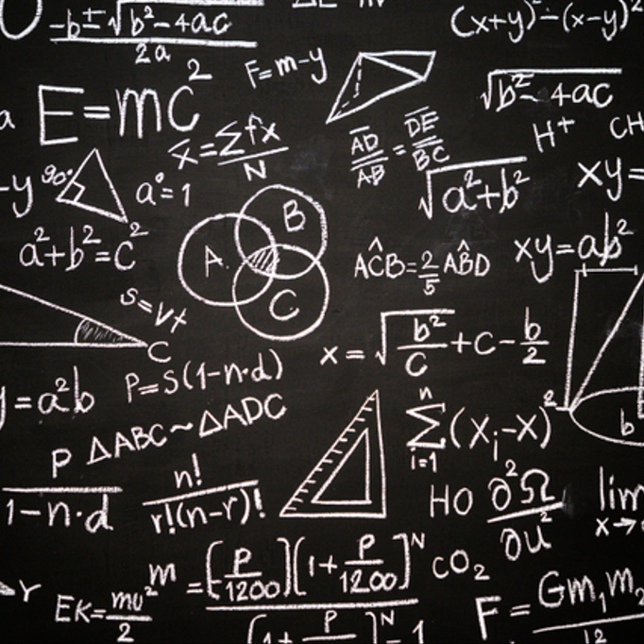
Apa itu MAUT ?
Multi Attribute Utility Theory

Slide 12
MAUT adalah suatu metode yang dapat digunakan untuk mengukur tingkat preferensi penerima bantuan berdasarkan berbagai atribut yang relevan
“
Fajar Israwan dkk., 2018
”
2023
12

Slide 13
Menggunakan SPK membantu memastikan bahwa proses penentuan penerima bantuan itu adil, transparan, efisien, dan akurat
“
Mahendra & Ernanda Aryanto, 2019
”
2023
13

Slide 14
Implementasi & hasil

Slide 15
Implementasi MAUT
Data pendukung :
- Kriteria, bobot kriteria
(Tabel V.10. hal. 69)
- Nilai kriteria
(Tabel V.11. hal. 69)
- Alternatif, dalam hal ini Kelompok Wirausaha Bersama (KWB)
(Tabel V.13. hal. 71)
Proses Maut :
- Memberikan nilai pada setiap kriteria pada masing-masing alternatif dan menentukan nilai max dan min.
(Tabel V.14 hal. 72)
- Menentukan nilai selisih dengan menggunakan rumus:
Selisih = nilai max – nilai min
(Tabel V.14 hal. 72)
- Menghitung nilai Utilitas untuk setiap kriteria dengan rumus berikut:
(U(C)) = (nilai kriteria - nilai minimal) / (selisih kriteria):
(Tabel V.15 hal. 74)
- Selanjutnya menghitung bobot relatif setiap kriteria (Normalisasi Bobot) mengguunakan rumuus berikut:
Bobot relatif = bobot * hasil utilitas
(Tabel V.16 hal. 78)
- Terakhir menentukan perhitungan dengan mengurutkan nilai skor MAUT dari yang terbesar ke terkecil untuk mendapatkan peringkat (rank)
(Tabel V.17 hal. 79)
2023
15

Slide 16
Hasil MAUT
Alternatif | Skor | Rank
KELOMPOK WIRAUSAHA ARUMIKA (A15) | 21.5 | 1
KELOMPOK HALAL DAN BERKAH (A6) | 19 | 2
KWB HADERSLEV (A9) | 18.5 | 3
......
KWB KREATIF PURI (A33) | 4 | 33
KWB KERAJINAN BUNGA CAPO (A29) | 3.5 | 34
KELOMPOK SINAR HARAPAN LAE-LAE (A34) | 3 | 35

Slide 17
Revisi Proposal
Penguji 1 : - Latar belakang diperjelas alasan berdasarkan data,
- Pengujian sistem ditekankan pada implementasi MAUT,
- Jadwal penelitian disesuaikan dengan metode pengembangan sistem yang diterapkan.
Penguji 2 : - Tambahkan 2 ayat pada tinjauan integrasi.

Slide 18
Terima Kasih
Maulidani Mahmuud
60900118012

